Slide 1


TRƯỜNG TIỂU HỌC TRẤN DƯƠNG
CHÀO MỪNG QUÝ THẦY CÔ
VỀ DỰ GIỜ THĂM LỚP
LỚP 3B

Slide 2





Slide 3


Slide 4





Slide 5





Slide 6
Câu 1: Số liền trước của số 13 480 là số nào?
Đáp án: 13 479

Slide 7
Câu 2:Số liền sau của số 90 001 là số nào?
Đáp án: 90 002

Slide 8
Câu 3: Số liền sau của số 99 999 là số nào?
Đáp án: 100 000

Slide 9

1
Chọn câu trả lời đúng:
Số nào dưới đây có chữ số hàng chục nghìn là 1?
A) 1 000 B) 100 000 C) 100 D) 10 000

Slide 10
2
Số
a) 54 766 = 50 000 + + 700 + 60 + 6
b) 15 000 = + 5000
c) 37 059 = 30 000 + 7000 + + 9
d) 76 205 = 70 000 + 6000 + 200 +
?
?
?
?

Slide 11






a) 54 766 = 50 000 + + 700 + 60 + 6
4 000
?

Slide 12
b) 15 000 = + 5000
10 000
?

Slide 13
c) 37 059 = 30 000 + 7000 + + 9
50
?

Slide 14
d)76 205 = 70 000 + 6000 + 200 +
5
?

Slide 15

Các bạn giỏi quá!

Slide 16

Trong hội chợ Tết, bác Đức, bác Trí và chú Dũng bốc thăm mã số trúng thưởng. Trong thùng còn lại năm số từ 13 820 đến 13 824. Bác Đức bốc được số 13 824. Như vậy:
Bác Trí không thể bốc được số 13 819
Chú Dũng chắc chắn bốc được số 13 824
Chú Dũng có thể bốc được số 13 822
?
?
?

Slide 17
Năm số từ 13 820 đến 13 824 là:
3
13 820 13 821 13 822 13 823 13 824

Slide 18
Câu hỏi | Đáp án | Giải thích
a) Bác Trí không thể bốc được số 13 819
b) Chú Dũng chắc chắn bốc được số 13 824
c) Chú Dũng có thể bốc được số 13 822
Vì 13 819 < 13 820 nên
số 13 819 không có trong thùng. Vậy bác Trí không thể bốc được số 13 819.
Đ
Vì bác Đức đã bốc được số 13 824 nên chú Dũng không thể bốc được số 13 824.
S
Vì trong thùng có số 13 822 nên chú Dũng có thể bốc được số 13 822.
Đ

Slide 19
4
Người ta đóng số lên các khung xe đạp. Các khung xe đạp đã được đóng số từ 1 đến 99 997. Hỏi ba khung xe tiếp theo sẽ được đóng số nào?
99 998
99 999
100 000
99 997
Ba khung xe tiếp theo được đóng số: 99 998; 99 999; 100 000

Slide 20




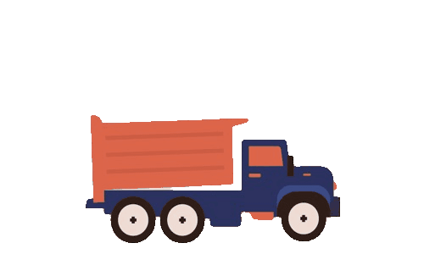



TẠM BIỆT VÀ HẸN GẶP LẠI

